Slide 1
科学发展 以人为本
——剩余价值理论及其现实意义

Slide 2
一、科学发展——关于剩余价值生产理论
主要内容
二、以人为本——关于剩余价值分配理论
三、逆向而行—— 经济危机与经济波动

Slide 3
一、科学发展：剩余价值理论的生产理论
第一部分
剩余价值生产的条件
第二部分
剩余价值的来源
第三部分
剩余价值的生产方式

Slide 4




（一）剩余价值生产的条件
商品流通形式：W—G—W
    资本流通形式：G—W—G’
卖
买
W – G – W
G – W – G ’
买
卖

Slide 5

资本是什么？
能够带来剩余价值的价值就是资本

Slide 6
资本总公式
G—W—G’
其中， G’ = G + Δ G

Slide 7

学会运营商品是迈向市场经济的第一个飞跃
学会运营资本是迈向市场经济的第二个飞跃

Slide 8
资本总公式的矛盾
  G—W—G’
矛盾的表现
既要等价交换，又要价值增殖。

Slide 9
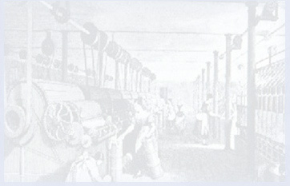
  G—W—G’
矛盾的解决:
首先，剩余价值能不能从流通中产生？
不能
→等价交换
不能
→不等价交换
卖者/买者
只改变了财富在不同生产者之间的分配，而不会增加社会财富的总量。
贱买贵卖

Slide 10
其次，剩余价值能不能离开流通而产生？
不能
剩余价值不能在流通中产生，但也不能离开流通领域。
——这是解决资本总公式矛盾的条件

Slide 11


最后，价值增殖究竟是从哪里产生的？
  G—W—G’
  1）会不会发生在G—W阶段的G上
2）会不会发生在W—G阶段上
3）必然是发生在G—W阶段的W上
这种特殊的商品就是劳动力

Slide 12


劳动力成为商品
——“资本家幼虫变为蝴蝶”的前提
货币转化为资本

Slide 13
劳动力:人的劳动能力
劳动力成为商品的条件
劳动者具有人身自由
劳动者没有生产资料

Slide 14

劳动力商品的价值
劳动力的价值还有一个历史的和道德的因素
• 维护劳动者自身生存所必需的生活资料的价值
• 养活劳动者家属所必须的生活资料的价值
• 劳动者的教育训练费用
生产和再生产劳动力所需要的社会必要劳动时间
劳动者自己及其家属所需要的生活资料的价值
劳动力商品的价值
决定
=

Slide 15
你知道你自己的价值有多大吗？
智联招聘的薪酬满意度调查
工资是劳动力的价值或价格。劳动生产率是基础。
马克思指出，劳动生产率、劳动强度差别和价值规律在市场上的作用会引起工资的差异。
劳动生产率成为重要依据

Slide 16
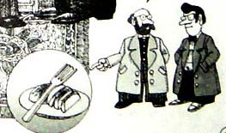
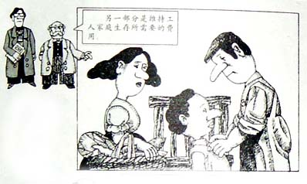
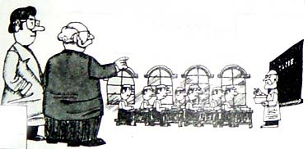
一是维持工人的生存所需要的费用
二是维持工人家庭生存所需要的费用
三是培养工人劳动能力所需要的教育和训练费用

Slide 17

劳动力价值大小，或者工资的高低，还要依据社会评价，即社会的需要和认可程度。
农民工的工资≧大学生的工资

Slide 18

大学生的就业观念 社会创造条件引导

Slide 19
加薪的依据——价值决定价格
背景：市场经济时代
特征：劳动力商品
工资实质：价值决定价格
最终决定因素：自身的素质与能力
路径：业务学习、工作实践

Slide 20


劳动力商品的使用价值
苹果
消失
消失
一般商品
使用价值 ，价值也 ；
布
消失
转移到衣服上
使用价值 ，价值 .
劳动力商品：
不仅能创造价值，而且能创造出比自身价值更大的价值。
——这就是劳动力商品的特殊性
劳动力成为商品是货币转化为资本的前提
劳动力怎样买卖？

Slide 21
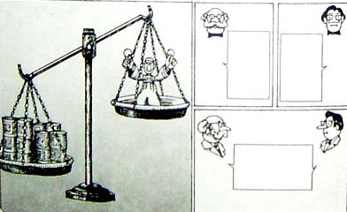
v
v+m

Slide 22

（二）剩余价值生产的来源
1、资本主义的生产过程是劳动过程和价值增值过程的统一
一般商品生产过程：
一般商品生产过程
劳动过程：
创造新的使用价值
价值形成过程：
商品价值的形成

Slide 23
资本主义生产过程：
劳动过程的特点：
劳动者在资本家的监督和支配下劳动；
劳动者的劳动产品全部归资本家所有。
价值形成过程转化为价值增殖过程：
即：当劳动过程超过补偿劳动力价值的那个点，价值形成过程就转化为价值增殖过程。这个过程，工人不仅生产出与劳动力价值相等的价值，而且生产出剩余价值。

Slide 24
工 作 日（若生产劳动力价值即工资为6个小时）
0
6
12
6小时
必要劳动时间
剩余劳动时间
剩余价值是雇佣劳动者在剩余劳动时间内创造的超过劳动力价值的那部分新价值。

Slide 25
2、不变资本与可变资本
资本
购买
购买
依据资本在剩余价值生产中的作用不同
生产资料
劳动力
不变资本
可变资本

Slide 26
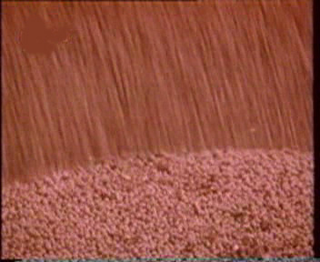
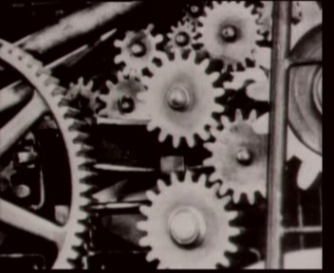
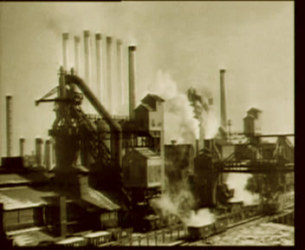
资本
不变资本
可变资本
原材料
机器设备
厂房

Slide 27
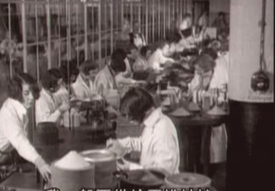
资本
不变资本
可变资本
原有价值 ，
价值量f k
增殖
转移
使原有价值f ，
能产生f k
没有变化
剩余价值
劳动力

Slide 28
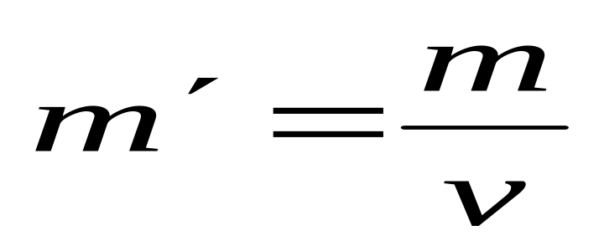
3、剩余价值率
可变资本与不变资本的划分揭示了剩余价值的来源和资本主义剥削的实质 ；
为确定剥削程度提供了科学依据 。
剩余价值率m’ =
公式：
剩余价值
可变资本

Slide 29
不变资本c 可变资本v 剩余价值m
    商品价值= 新创造价值＝
    预付资本＝
c+v+m
社会总产值
v+m
国民收入
c+v

Slide 30
（三）剩余价值的生产方法
1.绝对剩余价值生产
----在必要劳动时间不变的条件下，由于工作日的绝对延长而生产的剩余价值。

Slide 31
工 作 日（8小时）
4小时
m'
=
=
100%
0
4
8
4小时
必要劳动时间
剩余劳动时间
4
2
0
4
8
10
6小时
m'
=
=
150%
必要劳动时间4
剩余劳动时间6
4小时
工作日（10小时）

Slide 32
2.相对剩余价值生产
----在工作日长度不变的条件下，由于缩短必要劳动时间，相应延长剩余劳动时间而生产的剩余价值。

Slide 33
工 作 日（8小时）
4小时
m'
=
=
100%
0
4
8
4小时
必要劳动时间
剩余劳动时间
工作日（8小时）
0
6小时
2
4
8
m'
=
=
300%
2小时
必要劳动时间2
剩余劳动时间6

Slide 34
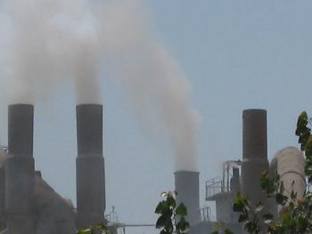
3.剩余价值生产的启示
绝对剩余价值生产和相对剩余价值生产的原理，对以科学发展观为指导的经济发展方式转变，有重要启示。
（1）外延式资本增值与粗放式发展
外延式资本增值，是以
投入的生产要素量和产出
效益等比例增长为前提，
是一种外延型扩大再生产。

Slide 35
外延型生产不等于粗放式发展。
如马克思在分析绝对剩余价值的生产时，只强调这种资本增殖方式的特点是劳动外延量的增加，这里并不包括浪费式、高消耗的粗放发展。
忽视节约与效益，片面执行外延式扩大再生产的结果就是粗放式发展。

Slide 36

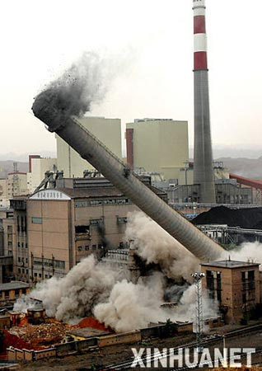
粗放式发展：地区经济的快速发展，在很大程度上是靠能源资源的高投入、高消耗来拉动的，有的甚至是以牺牲环境为代价的。

Slide 37
提出转变经济发展方式前的粗放发展状况
中国：全球最大的资源消耗国之一
2008年，中国GDP总量约占全世界的6.0%，消耗世界石油的7%，世界煤炭的29%，世界钢铁的25%，世界铝材23%，世界水泥的39%
国际金融危机
中国：全球增长最快的经济体连续30年GDP平均增速超过9%
更加凸显问题
2008年中国的煤炭消费约26亿吨， 二氧化硫排放2500万吨，COD排放1200万吨，废水排放量482亿吨，固体废弃物1800万吨。
中国：全球最大的污染排放国之一

Slide 38
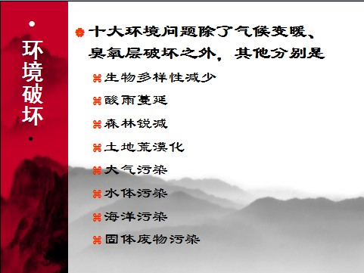
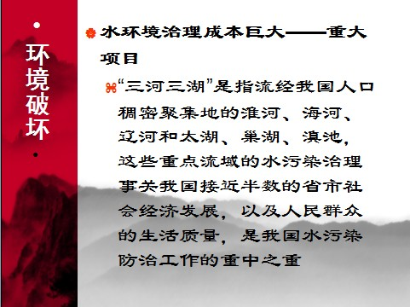

Slide 39
（2）内涵式资本增值与可持续发展
内涵式资本增值，以生产要素的质量和效能的提高，劳动组织形式的改进，以及新技术、新工艺的采用为前提。
经济发展方式的根本转变，实现可持续发展，最重要的就是大力推进科技进步和创新，提高产业结构的层次和深度，把增强自主创新能力作为转变经济发展方式的核心。

Slide 40
根据相对剩余价值生产理论，企业采用先进技术，可以大幅度地提高劳动生产率，使该企业商品的个别价值低于社会价值，从而获得更多的利润。没有重大产品创新和新兴产业部门的建立，建立在相对剩余价值生产上的经济发展是难以为继的。

Slide 41
二、以人为本：剩余价值理论的分配理论
第一部分
剩余价值分配的依据
第二部分
剩余价值分配的范围
第三部分
剩余价值分配的方式

Slide 42
1、两种分配关系
（一）剩余价值分配的依据
产品一方面分为资本，另一方面分为各种收入。其中一种收入（工资）先要以资本形式同工人相对立，然后再取得工人收入的形式。—— “物质条件和工人相对立而具有一定的社会性质”。
第一种分配：社会生产条件（即C+V）的分配

Slide 43

人们常谈得分配关系，指的是对产品中归个人消费部分的各种索取权。——“产品中归个人消费的部分的各种索取权”。
第二种分配：价值产品
（即V+M）的分配

Slide 44
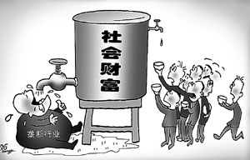
按照马克思主义经济学，分配关系取决于生产关系。
（生产资料的分配决定产品的分配，即生产资料所有制决定分配制度）

Slide 45
（二）剩余价值分配的范围
劳动者让渡的是劳动力使用权，而不是所有权。
劳动是剩余价值的源泉。
土地、资本、技术等其他生产要素要参与剩余价值分配。
政府通过税收集中一部分初次分配的成果，国民通过国家财政预算、转移支付、国家购买等参与国民收入的再分配

Slide 46



（三）剩余价值分配的方式
直接分享
间接分配
员工持股
社会福利
政府再分配

Slide 47
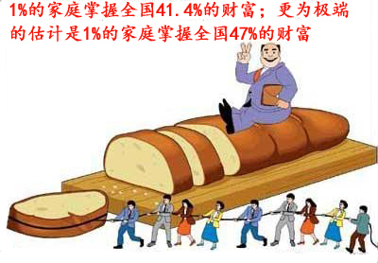
本质：收入分配的不合理
W=C+V+M
V过少，M过大
M的分配不合理
收入分配的实质是对
M的占有关系

Slide 48

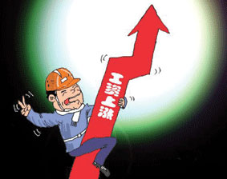

总 结
在W=C+V+M中，C的比重相对缩小，V+M的比例越来越大，这是社会进步的表现。而社会主义社会能够做到是通过完善制度使V和M之间的比例关系发生变化，使必要劳动（尤其是以知识劳动反映的部分）在整个价值分配中占更大的比重，更充分反映“以人为本”的社会主义制度本质。

Slide 49
三、逆向而行：经济危机与经济波动
第一部分
资本主义经济危机
第二部分
社会主义经济波动

Slide 50
（一）资本主义经济危机
1.资本主义经济危机爆发的诱因——不顾现实的对剩余价值的疯狂追逐
资本家进行生产的目的就是为了获取利润（剩余价值）。马克思对资本家追逐利润的贪婪有过生动的描述：一有适当的利润，资本就会非常胆壮起来。只要有10％的利润，它就会到处被人使用；有20％，就会活泼起来；有50％，就会引起积极的冒险；有100％，就会使人不顾一切法律；有300％，就会使人不怕犯罪，甚至不怕绞首的危险。

Slide 51


但是，马克思指出，平均利润率存在趋向下降的规律。因此，根据公式利润=投资×利润率 ，资本家只能用扩大投资来增大剩余价值或者利润的绝对量。这就推动资本家排除一切障碍疯狂追加投资。

Slide 52
其结果：生产无限扩大与劳动人们有支付能力的有限需求发生了矛盾。大量的商品不能实现其价值，资本不能增殖，无限扩大生产的手段与价值增殖的目的发生了矛盾。由于利润率趋向下降规律的作用而引发的各种矛盾的集中、尖锐的表现，就是周期性爆发的经济危机。

Slide 53
由此，得出：
2.资本主义经济危机的最深层次基础：生产过剩危机
资本在一端积累，而贫困在工人阶级这一端积累。这种资本主义积累的绝对的一般的规律，显示出了资本主义制度下生产与消费的对抗性矛盾，表明了有效需求不足的深层根源，也可以说是经济危机的最深层的一般基础。

Slide 54
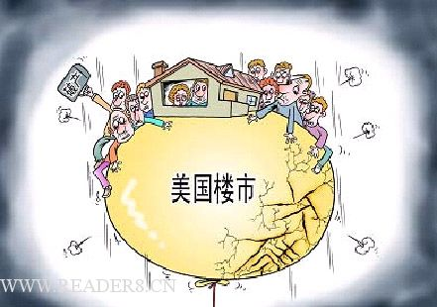

美国爆发的次贷危机，是房屋生产过剩的结果，是生产过剩经济危机。
希腊等国的债务危机，是由于国家以债务的方式，提高人们的消费水平，让居民“寅吃卯粮”，造成虚假的繁荣。危机爆发，无力还债时又压缩社会福利、缩减公共开支，降低消费，从生产的角度看，这就是生产过剩的危机。

Slide 55


3.资本主义经济危机的实质：资本主义基本矛盾
资本主义经济危机的根源在于资本主义生产方式的内在矛盾，即生产的社会性和生产资料的资本主义占有形式之间的矛盾。这一矛盾成为资本主义经济危机的根源。只要资本主义存在，经济危机就不可避免。

Slide 56
（二）思考：社会主义经济波动
1.社会主义市场经济存在经济波动
2.社会主义经济波动存在的原因：没有遵循科学发展规律等
必须从相对剩余价值的理论启示从坚持科学发展；
必须从剩余价值分配理论得到启示，以调节国民个人收入分配，以人为本，最终实现共同富裕。

Slide 57


